Slide 1
ДОМ ДЕТСКОГО ТВОРЧЕСТВА – ДОМ ПИОНЕРОВ
60 ЛЕТ
ДЕТСТВО ДЕЛАЕМ СЧАСТЛИВЫМ!

Slide 2
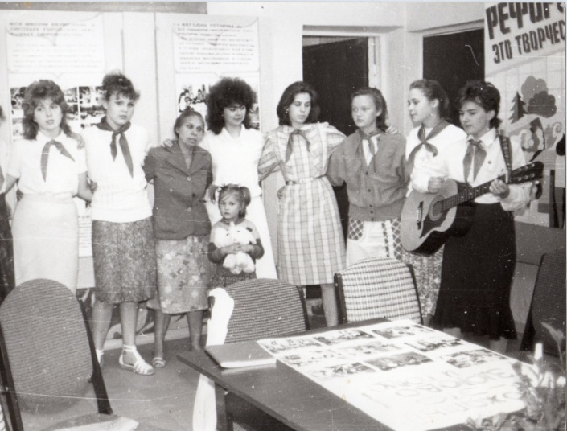
высокий уровень мастерства,
творческий подход к делу,
верность профессии
всегда отличали лучших педагогов Дома пионеров - Дома детского творчества

Slide 3
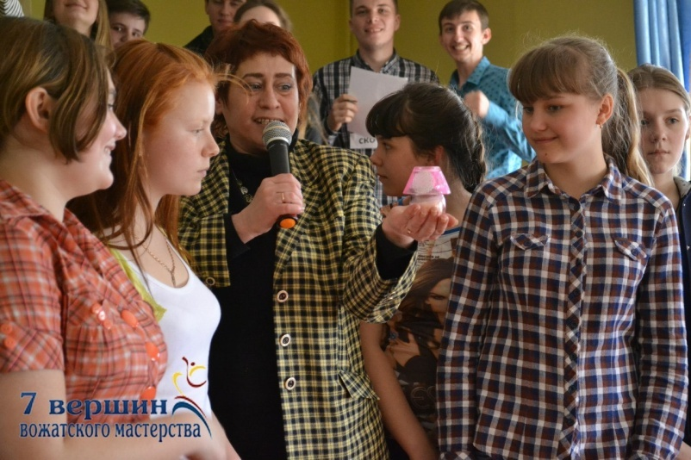
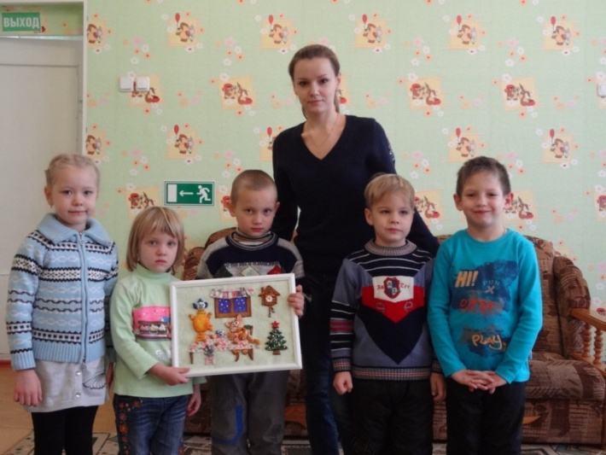
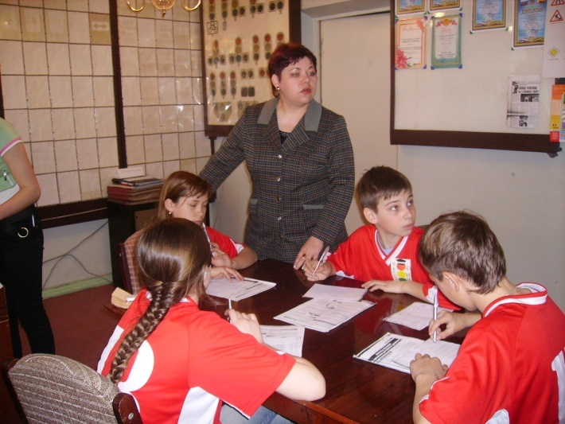
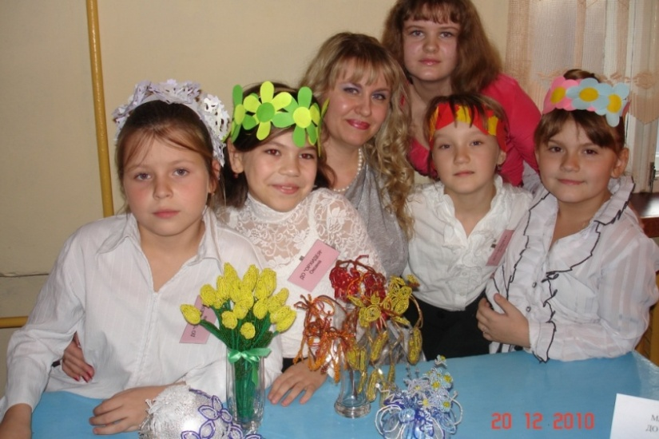
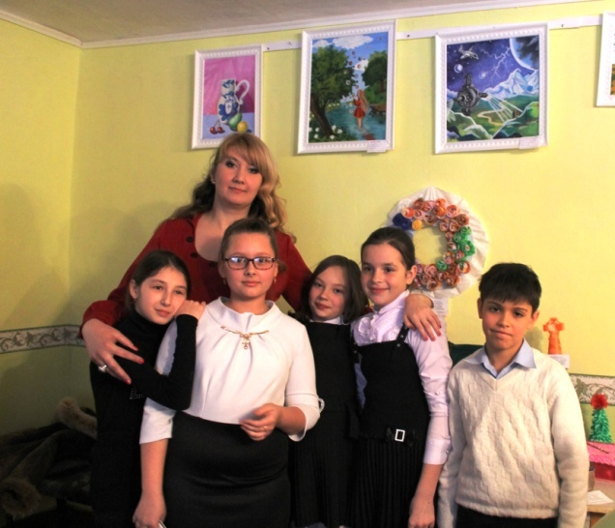
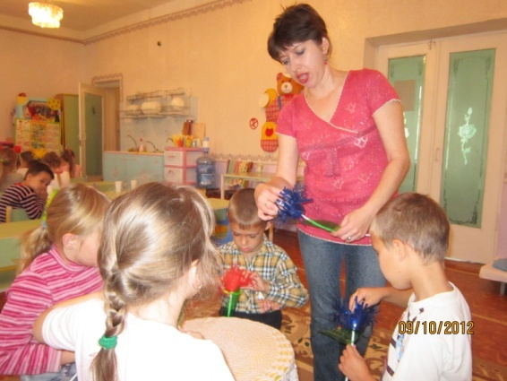
Профессиональная компетентность
современного педагога дополнительного образования –
это синтез
ПРОФЕССИОНАЛИЗМА, ТВОРЧЕСТВА И ВДОХНОВЕНИЯ.

Slide 4
ПРОГРАММА «ШКОЛА ПЕДАГОГИЧЕСКОГО УСПЕХА» МБУДО ДДТ г.Донецка (авторы Кравцова С.Н., Интер О.В.)
определяет направления и условия
профессионального совершенствования педагогов

Slide 5
ПРОГРАММА «ШКОЛА ПЕДАГОГИЧЕСКОГО УСПЕХА»
В условиях реализации инновационного проекта
по развитию
информационно-образовательной среды
МБУДО ДДТ г.Донецка
Повышение осведомленности педагогов в области психологии, педагогики, ИКТ
Повышение информационной компетентности педагогов
Развитие индивидуальной профкомпетентности педагогов
Развитие аналитических, прогностических, проективных, рефлексивных компетенций
Совершенствование коммуникативных компетенций
Мотивация к дальнейшему профессиональному самосовершенствованию

Slide 6
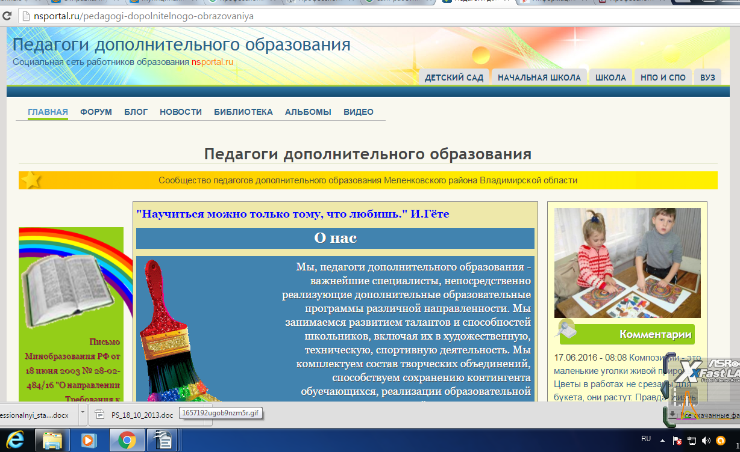
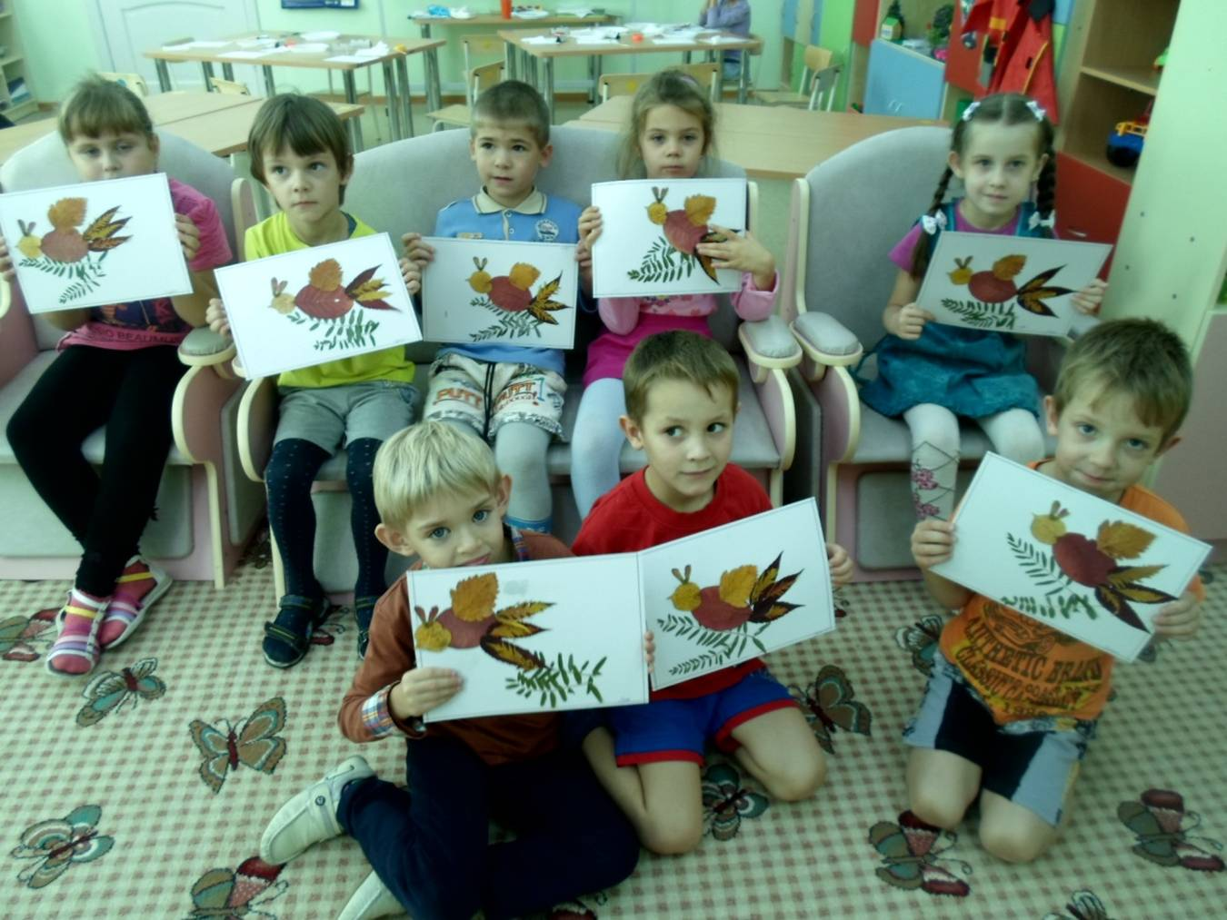
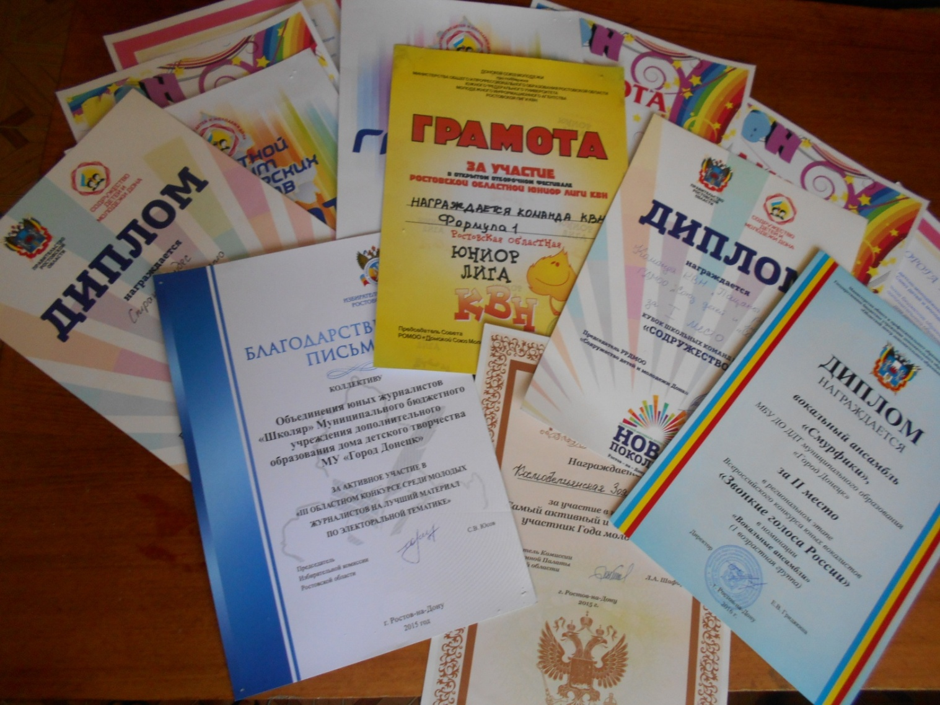
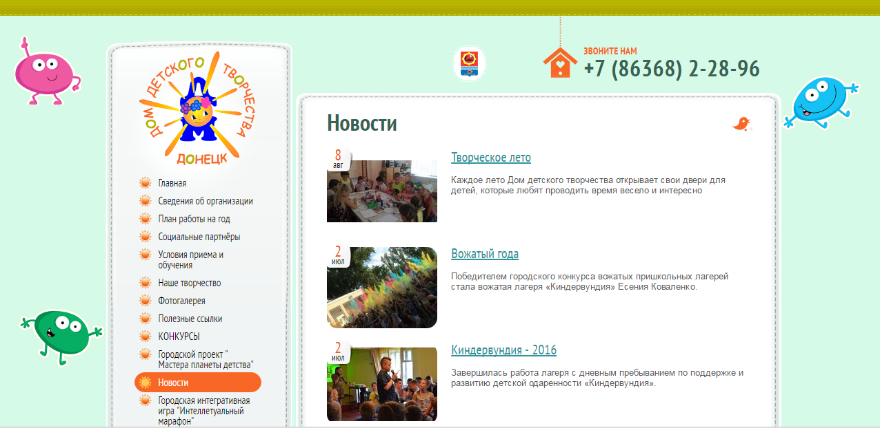
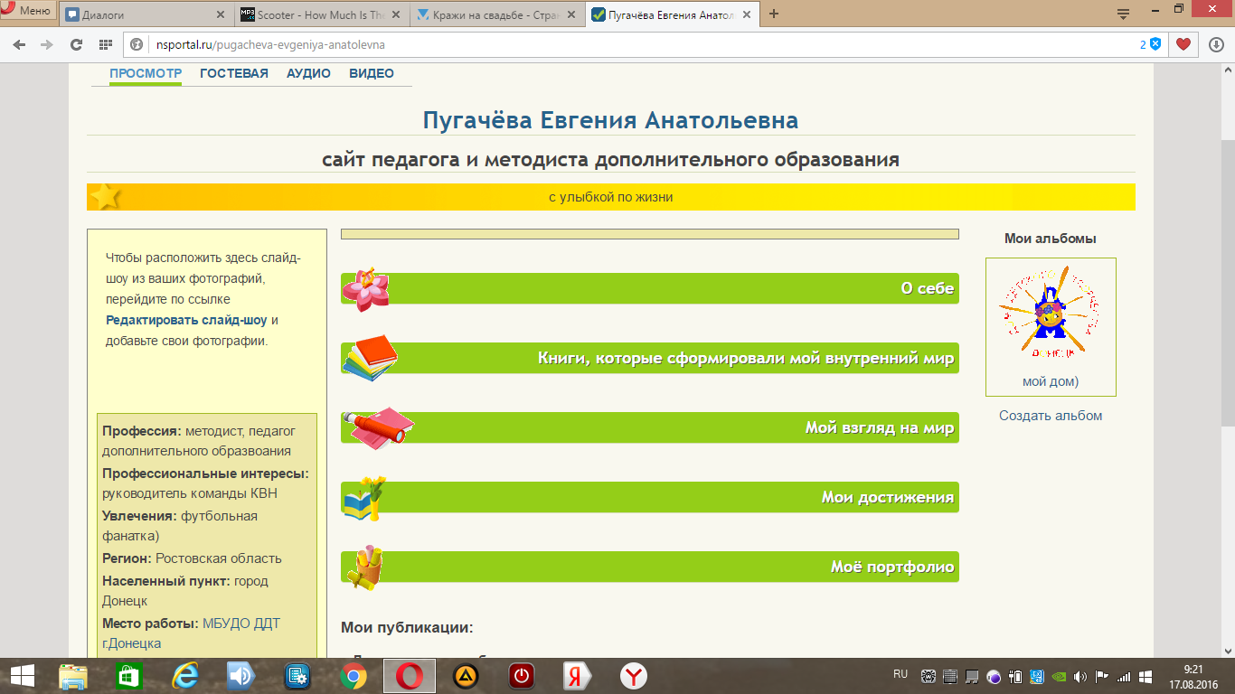
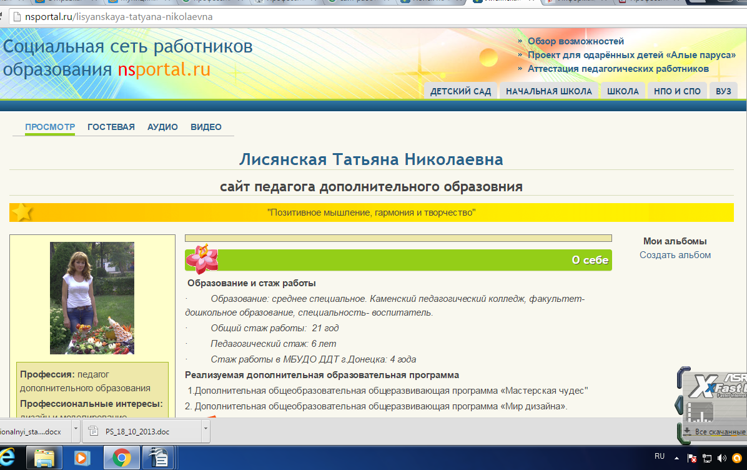
Результативность программы «Школа педагогического успеха»
В течение 2-х лет в дистанционном конкурсном проекте
МБУДО ДДТ г.Донецка «Мастера планеты детства»
приняли участие более 250 воспитанников детских садов.
увеличилось количество участников дистанционных конкурсов
среди обучающихся и педагогов
13 педагогов создали личные страницы
на образовательных интернет порталах
сайт donddt.ru активно используется в качестве
информационной и методической площадки

Slide 7
Результативность программы «Школа педагогического успеха»
За 2 года педагогами создано более 10 сетевых сообществ

Slide 8
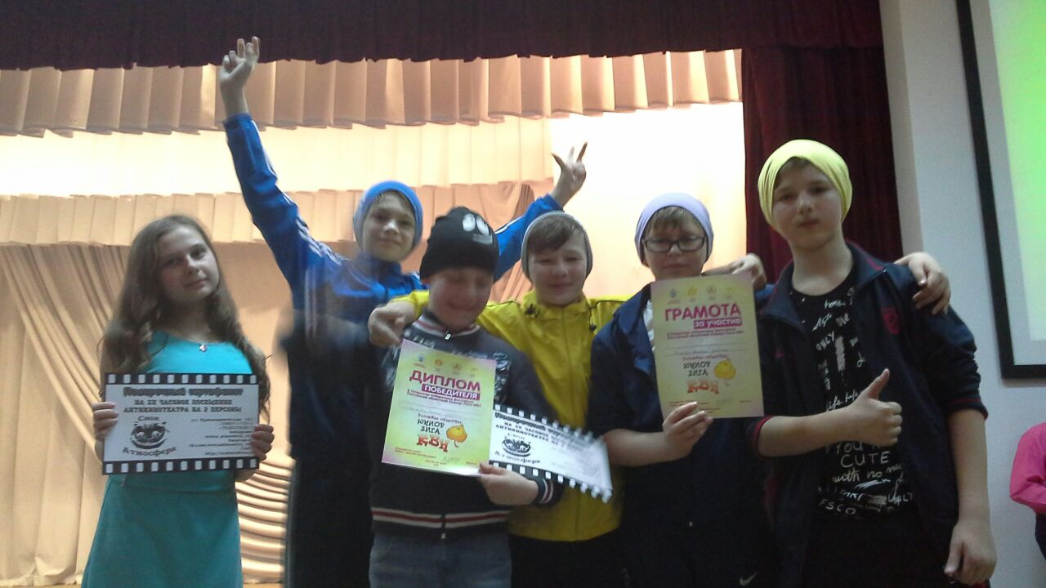
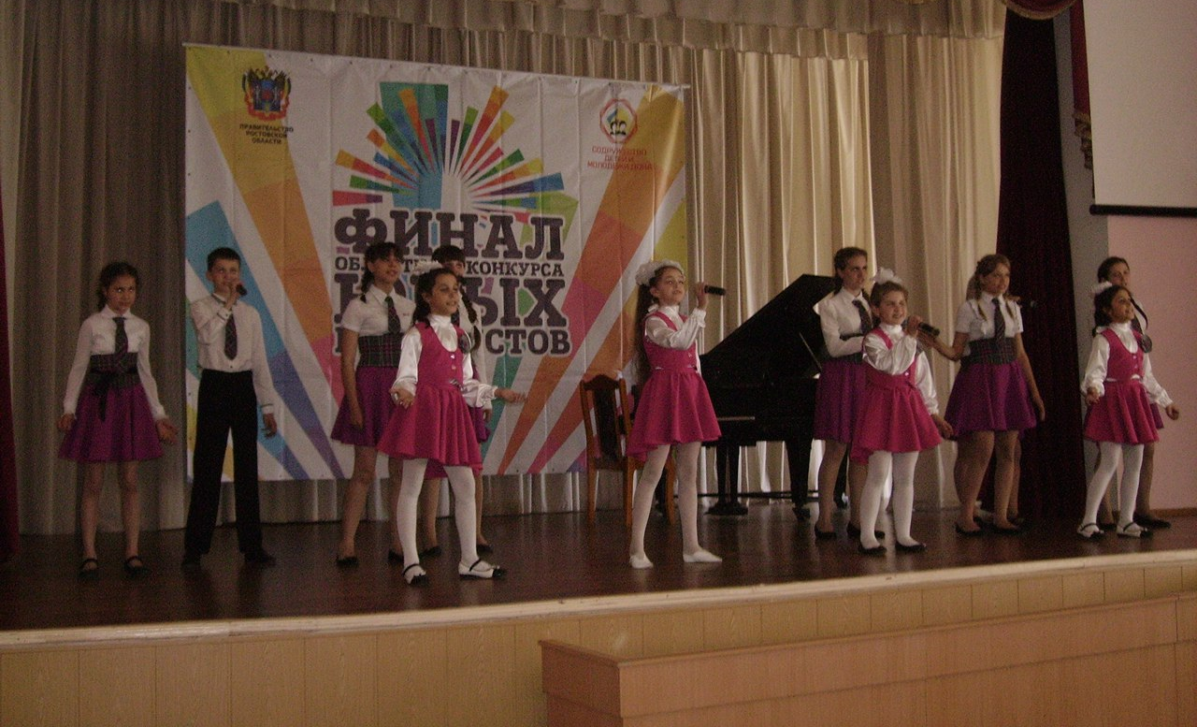
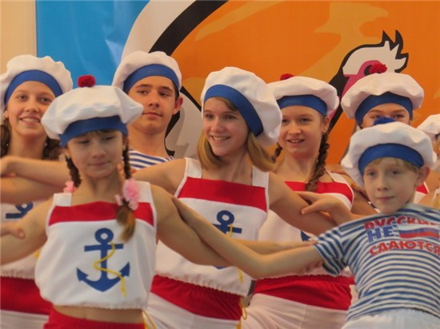
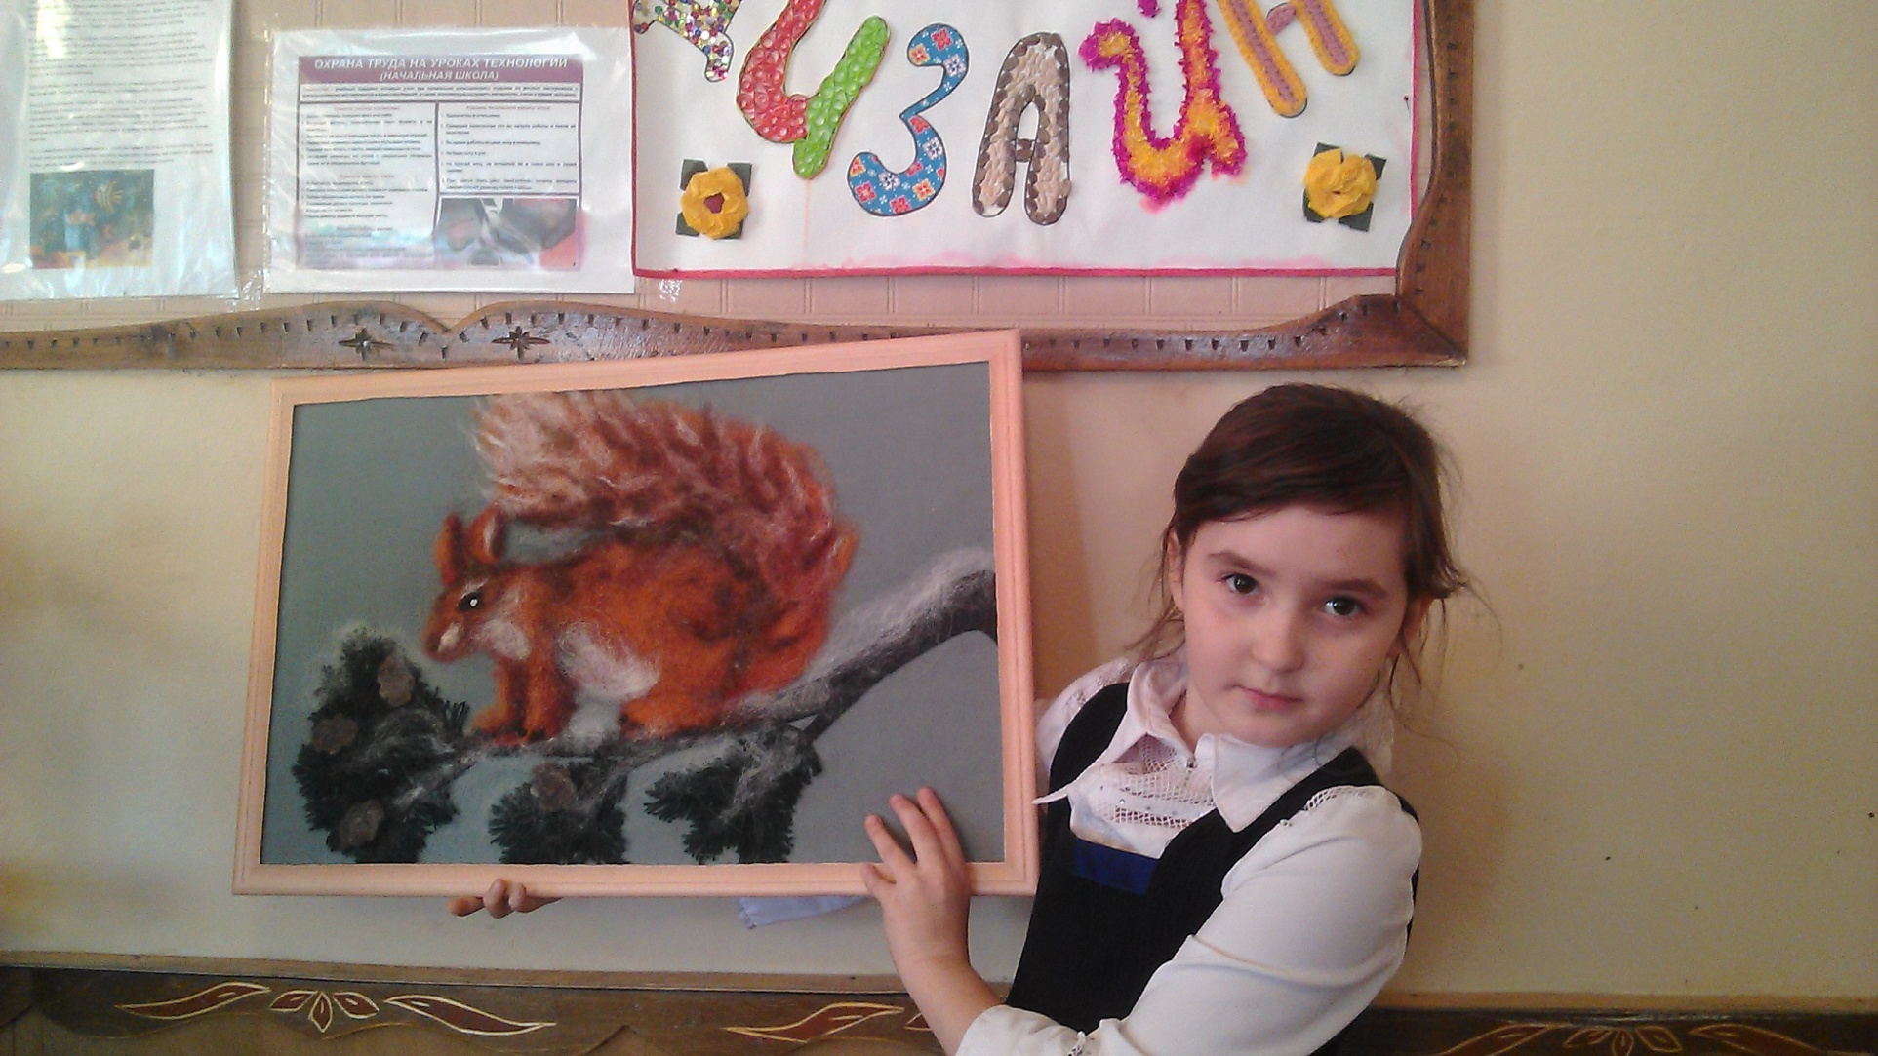
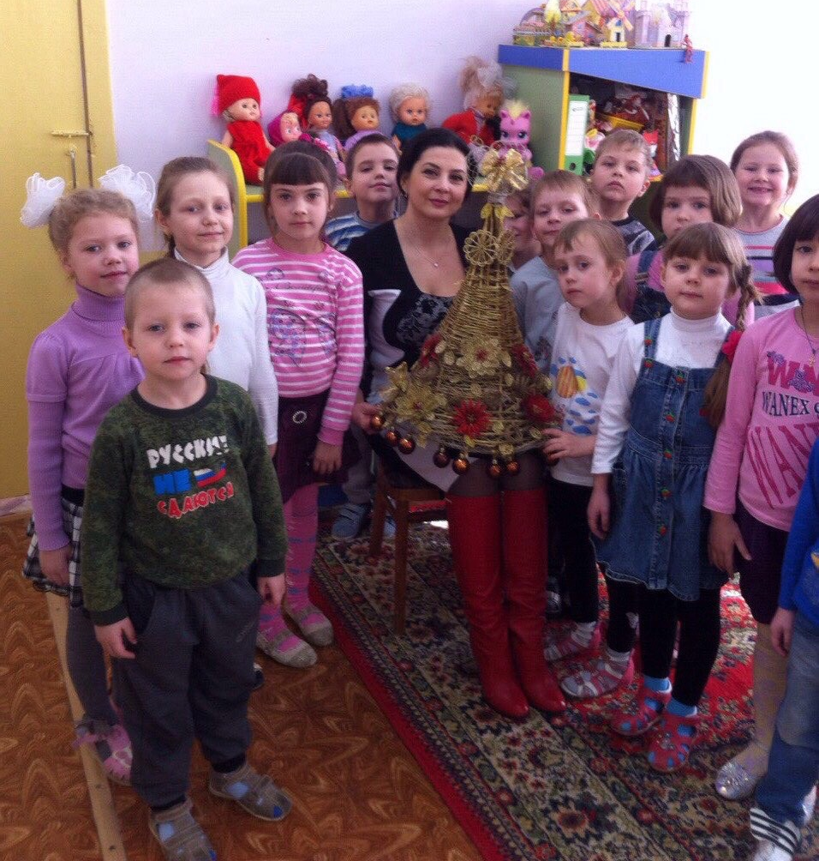
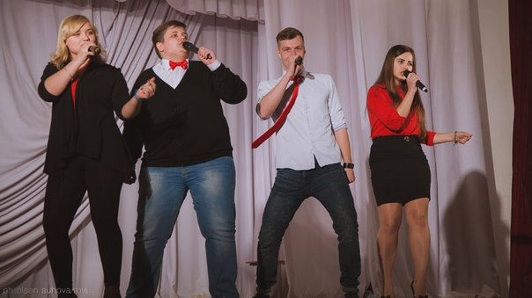
Рост профессионального мастерства напрямую влияет на повышение качества образования
22 призера и победителя творческих конкурсов всероссийского и международного конкурсов
детское объединение «Окно в природу»
(И.А. Монастырчук, педагог высшей квалификационной категории)
4 призера международного фестиваля «Детство без границ»
в детском объединении«Мир дизайна»
(Лисянская Т.Н., педагог первой квалификационной категории)
Вокальная группа МБУДО ДДТ г.Донецка —
лауреаты 2 степени международного конкурса «Детство цвета апельсина», лауреаты областных вконкурсов вокального мастерства
(Т.Д. Игнатова, педагог высшей квалификационной категории)
Танцевальный коллектив «Грация» - лауреаты 3 степени
международного конкурса «Детство цвета апельсина»
(Л.А. Кузьминова, педагог первой квалификационной категории)
Команды КВН МБУДО ДДТ г.Донецка — чемпионы областной юниор-лиги КВН, чемпионы и призеры областного фестиваля школьных команд КВН
(Е.А. Пугачева, педагог высшей квалификационной категории)

Slide 9
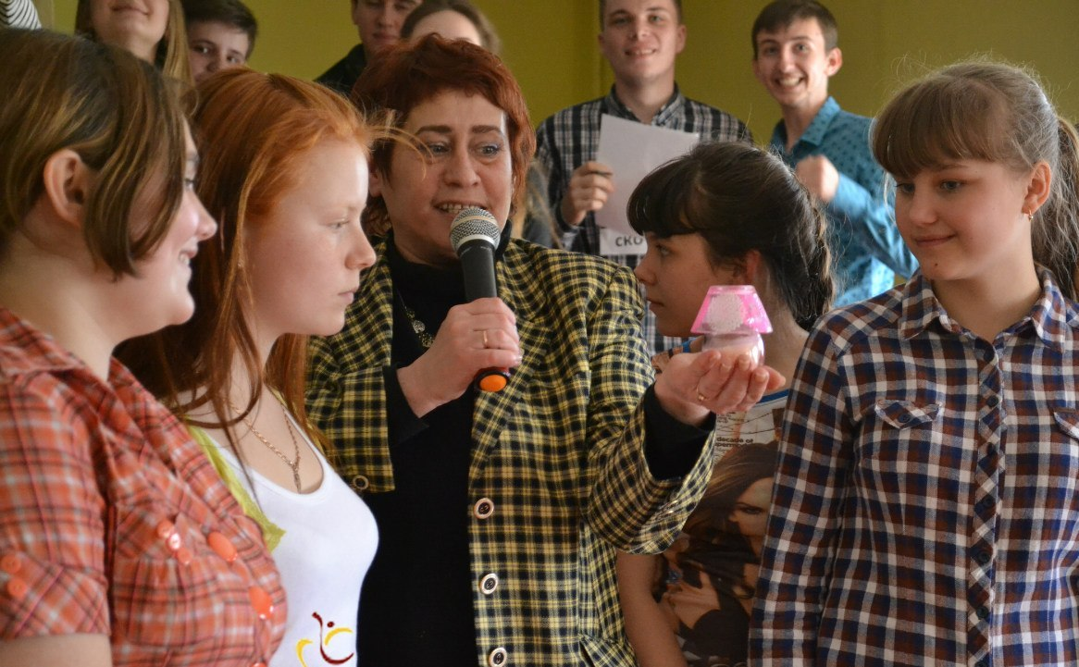
Только рядом с мастером может вырасти другой мастер, воспитать личность
может только другая личность!

